Slide 1

52º Congresso Nacional da ABIPEM
ALM e os Diferentes Riscos dos Investimentos
Ronaldo de Oliveira
Data: 27/06/19 às 16:00 h

Slide 2

TAXA DE JUROS REAL

Slide 3

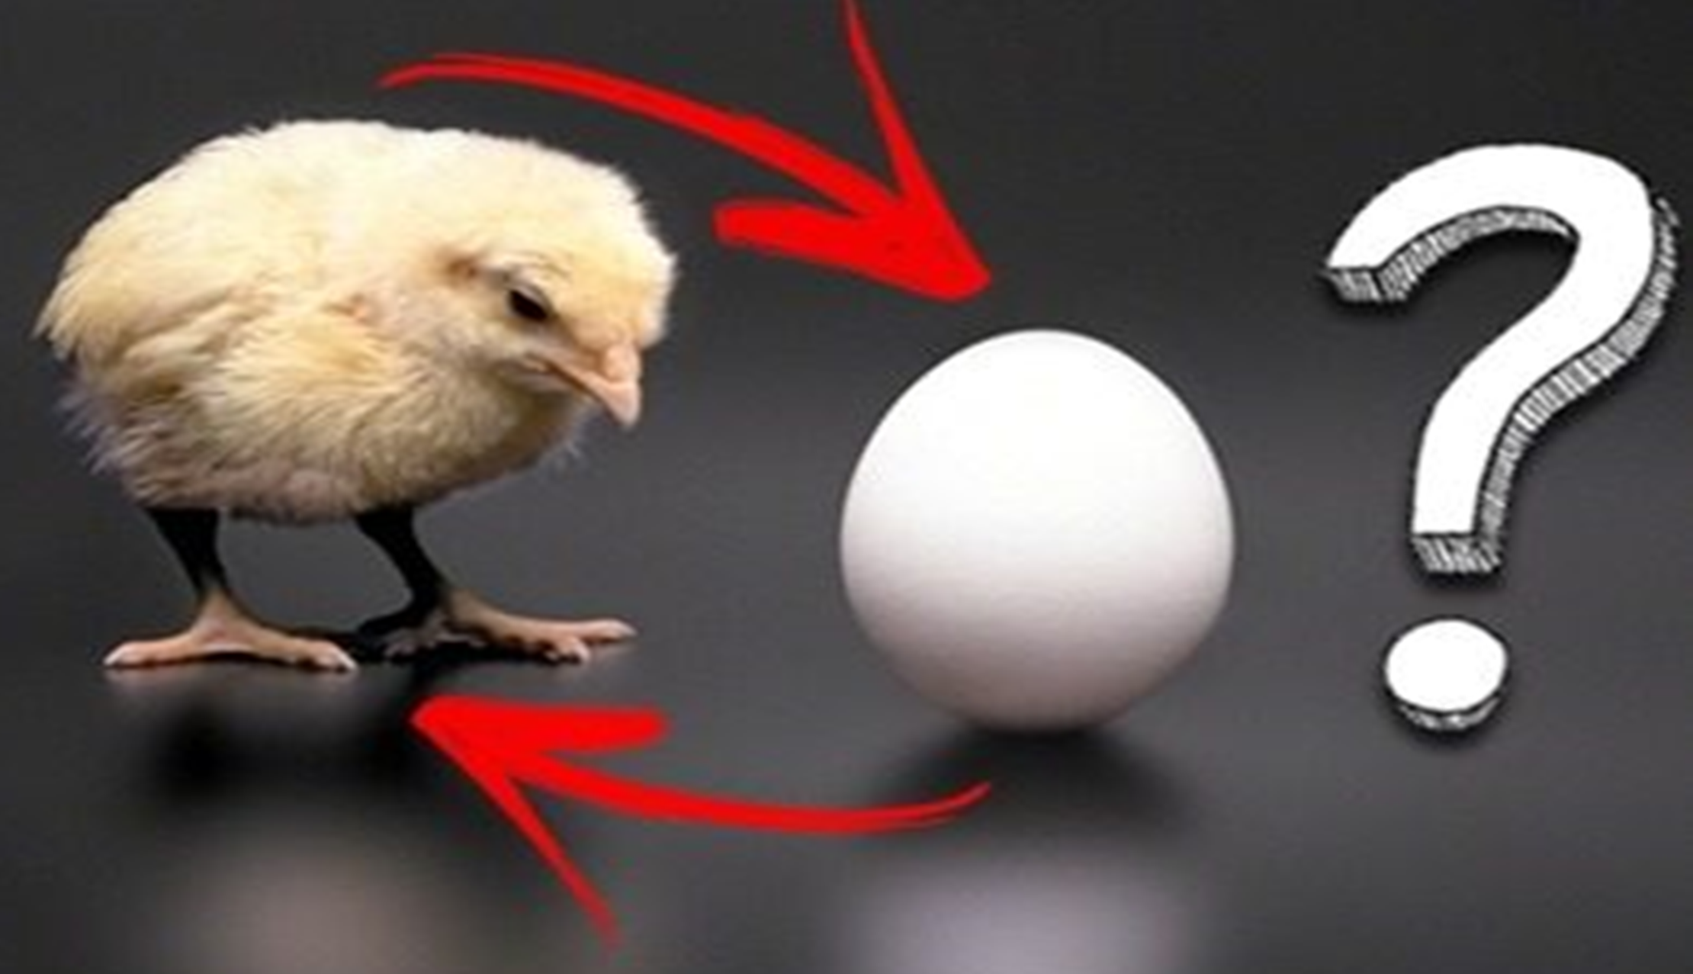
QUEM DEFINE A TAXA DE JUROS REAL?
POLÍTICA
ANUAL
DE INVESTIMENTOS?
ATUÁRIO ?

Slide 4
ANTIGA PORTARIA Nº 403, 10/12/2008
Art. 9º A taxa real de juros utilizada na avaliação atuarial deverá ter como referência a meta estabelecida para as aplicações dos recursos do RPPS na Política de Investimentos do RPPS, limitada ao máximo de 6% ao ano.
* SELIC em Dez/2008 = 13,75% a.a.
* IPCA em 2008 = 5,90% a.a.
* Taxa de Juros Real = 7,41% a.a.

Slide 5
PORTARIA MF Nº 464, 19/11/2018
Art. 26 A taxa de juros real anual a ser utilizada como taxa de desconto para apuração do valor presente dos fluxos de benefícios e contribuições do RPPS deverá ter, como limite máximo, o menor percentual dentre os seguintes:
I - do valor esperado da rentabilidade futura dos investimentos dos ativos garantidores do RPPS, conforme meta prevista na política anual de investimentos aprovada pelo conselho deliberativo do regime; e
II - da taxa de juros parâmetro cujo ponto da Estrutura a Termo de Taxa de Juros Média seja o mais próximo à duração do passivo do RPPS.

Slide 6
PORTARIA Nº 17, 20/05/2019
“Divulga a taxa de juros parâmetro a ser utilizada nas avaliações atuariais dos regimes próprios de previdência social relativas ao exercício de 2020, posicionadas em 31 de dezembro de 2019.”
Art. 1º Para definição da taxa de juros parâmetro de que trata o art. 3º da Instrução Normativa SPREV nº 02, de 21/12/18, aplica-se a Estrutura a Termo de Taxa de Juros Média disposta no Anexo desta Portaria, para sua aplicação nas avaliações atuariais dos Regimes Próprios de Previdência Social (RPPS) relativas ao exercício de 2020, com data focal em 31/12/2019, conforme previsto no inciso II do art. 26 e art. 79 da Portaria MF nº 464.

Slide 7
PORTARIA Nº 17, 20/05/2019

Slide 8
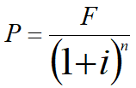
RPPS “X” e VALOR PRESENTE (P)

Slide 9
CENÁRIO
ATUAL

Slide 10
TAXA DE JUROS: 16/07/2018
Taxa de Juros Real: A curva de juros real calculada pela ANBIMA projeta uma taxa de juros real de 5,83% a.a. para 10 anos.
5,83% a.a.

Slide 11
TAXA DE JUROS: 09/10/2018 (1º turno: 07/10/18)
Taxa de Juros Real: A curva de juros real calculada pela ANBIMA projeta uma taxa de juros real de 5,50% a.a. para 10 anos.
5,50% a.a.

Slide 12
TAXA DE JUROS: 12/11/2018 (2º turno: 28/10/18)
Taxa de Juros Real: A curva de juros real calculada pela ANBIMA projeta uma taxa de juros real de 5,11% a.a. para 10 anos.
5,11% a.a.

Slide 13
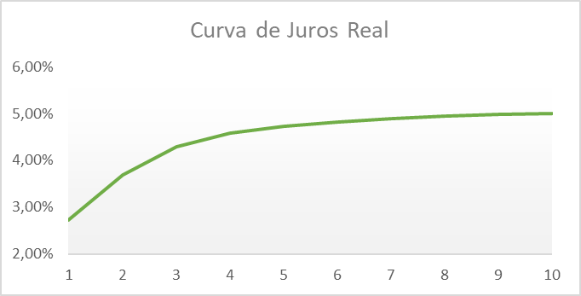
TAXA DE JUROS: 10/12/2018 (“Nomes Novo Governo”)
Taxa de Juros Real: A curva de juros real calculada pela ANBIMA projeta uma taxa de juros real de 5,0% a.a. para 10 anos.
5,0% a.a.

Slide 14
TAXA DE JUROS: 17/01/2019 (“Nova Previdência”)
Taxa de Juros Real: A curva de juros real calculada pela ANBIMA projeta uma taxa de juros real de 4,45% a.a. para 9 anos.
4,45 % a.a.

Slide 15
TAXA DE JUROS: 18/03/2019 (“Antes Prisão Temer”)
Taxa de Juros Real: A curva de juros real calculada pela ANBIMA projeta uma taxa de juros real de 4,14% a.a. para 9 anos.
4,14 % a.a.

Slide 16
NTNBs LONGAS (1º Congresso Investimentos Abipem 19)
Jan/2013
3,50 % a.a.

Slide 17
MERCADO de NTNBs: “ONTEM: 26/06/2019”
NTNB 2055
3,82 % a.a.

Slide 18
MARCAÇÃO
A MERCADO
(MtM)
MARCAÇÃO
NA CURVA
(Portaria nº 577/17)
X

Slide 19
MARCAÇÃO A MERCADO X MARCAÇÃO NA CURVA
RENTABILIDADE
TEMPO

Slide 20
SÉRIO PROBLEMA PARA OS RPPS !?!?!?

Slide 21


SÉRIO PROBLEMA PARA OS RPPS: ATIVO X PASSIVO
  * PASSIVO: META ATUARIAL (NA CURVA): INPC + 6% a.a.
  * ATIVO (A MERCADO)
  # ATIVO > PASSIVO = SUPERÁVIT
  # ATIVO < PASSIVO = DÉFICIT
  # ATIVO = PASSIVO = ESTÁ CASADO = OK!

Slide 22
ASSET LIABILITY MANAGEMENT
(ALM)

Slide 23

GESTÃO INTEGRADA DE ATIVOS E PASSIVOS: ALM
ATIVOS
RISCOS FINANCEIROS
ALM
(Asset
Liability
Management)
PASSIVO
RISCOS ATUARIAIS

Slide 24
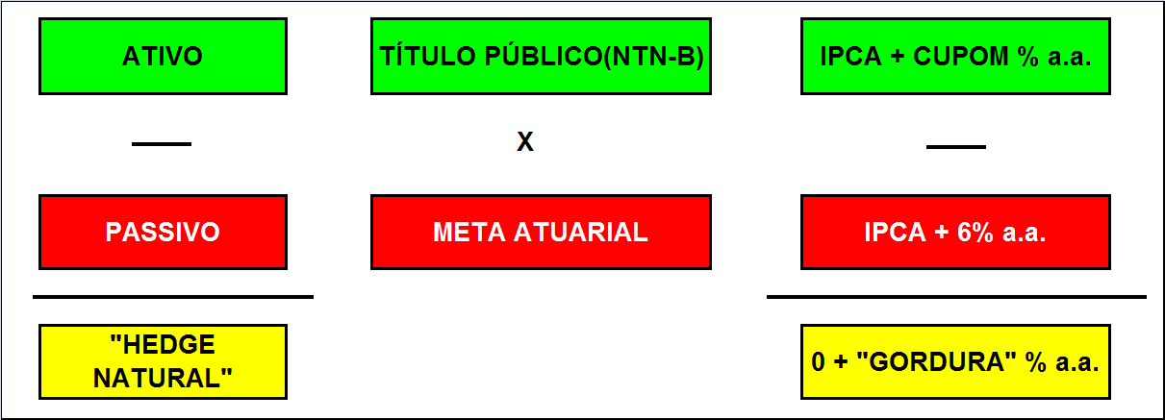
GESTÃO INTEGRADA DE ATIVOS E PASSIVOS: ALM

Slide 25


GESTÃO INTEGRADA DE ATIVOS E PASSIVOS: ALM
A Gestão de Ativos e Passivos permitirá avaliar as projeções dos riscos atuariais e financeiros.
E como tudo isso é analisado?
Passivo
  * Mensuração da necessidade de caixa;
  * Projeção das reservas matemáticas.
Ativo
  * Controle de liquidez;
  * Acompanhamento da solvência;
  * Projeções de retorno da carteira.

Slide 26

ALM: ESTRUTURA
Cenários dos Benchmarks
Obtenção de retornos e volatilidades
CENÁRIO ECONÔMICO
CENÁRIO ECONÔMICO
Projeção do Passivo
Valor anual de fluxo de caixa
ALM
Otimização do Ativo
Otimização da carteira
Mitigação de risco de liquidez
Mitigação de risco de solvência
Ponto ótimo entre Risco e Retorno
ALM
ATIVO
PASSIVO

Slide 27
CASAMENTO (HEDGE) DO ATIVO X PASSIVO

Slide 28
ALM: CONCLUSÃO
CENÁRIO ECONÔMICO
ALM
A Gestão do casamento de Ativos e Passivos possibilita a diminuição dos RISCOS objetivamente, aumentando a chance de SUCESSO do objetivo buscado, fugindo do SUBJETIVISMO!
ATIVO
PASSIVO

Slide 29

MUITO OBRIGADO!
RONALDO DE OLIVEIRA
(11) 9 4360-0600

